Slide 1
Visualisation des valeurs d’un capteur
BY SANJAY AND ARVIND SESHAN

Slide 2
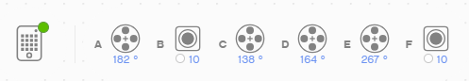
Objectifs de la leçon
Découvrez comment visualiser les valeurs des capteurs sur SPIKE Prime

Slide 3
Pourquoi avez-vous besoin des données des capteurs ?
Les données des capteurs peuvent être...
Utilisée pour aider à programmer plus facilement (plus besoin de deviner et de vérifier !!)
Utilisée pour aider à programmer plus précisément
Utilisée pour débugger le code ainsi que les problèmes de construction
SPIKE Prime n'a pas d'écran, mais vous pouvez toujours visualiser les données des capteurs en utilisant le tableau de bord du Hub

Slide 4
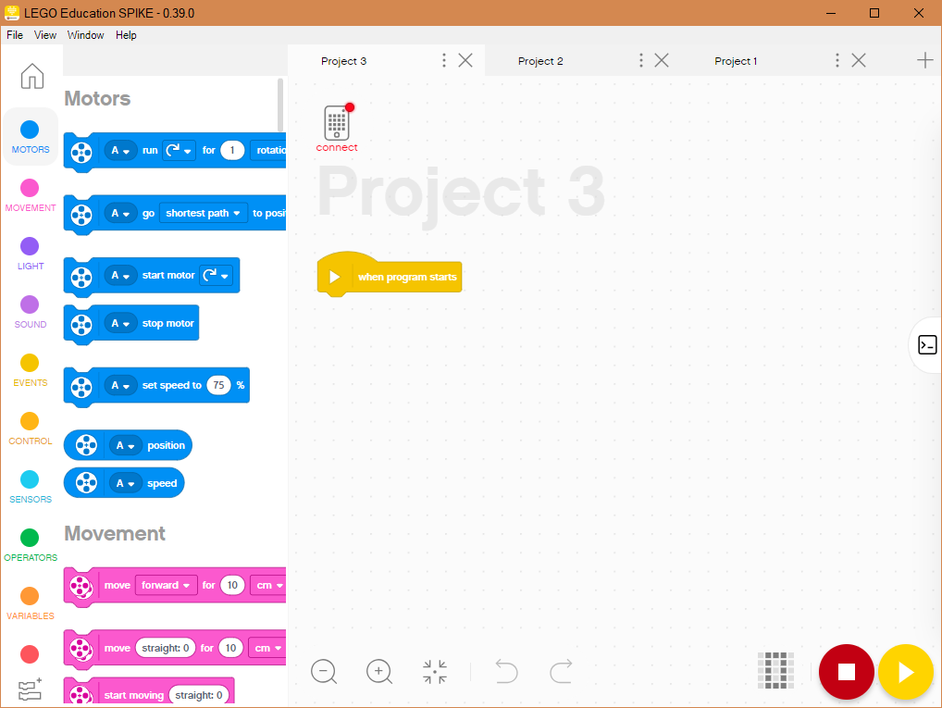
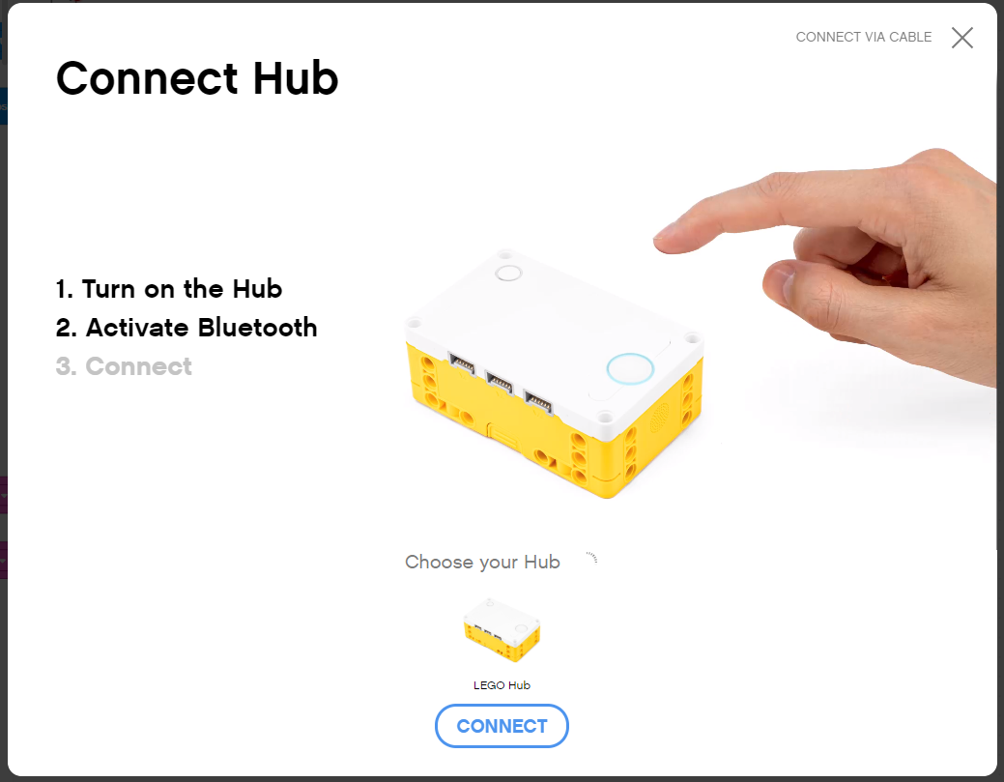
Vous devez être connecté au hub
Pour visualiser les données des capteurs, vous devez d'abord être connecté au Hub

Slide 5
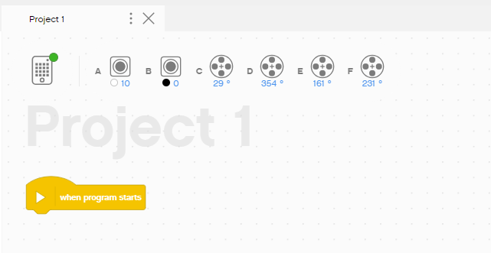
Valeurs des capteurs sur la page du projet
Une fois connectés au Hub, les valeurs des capteurs et des moteurs sont visibles en haut de chaque page du projet

Slide 6
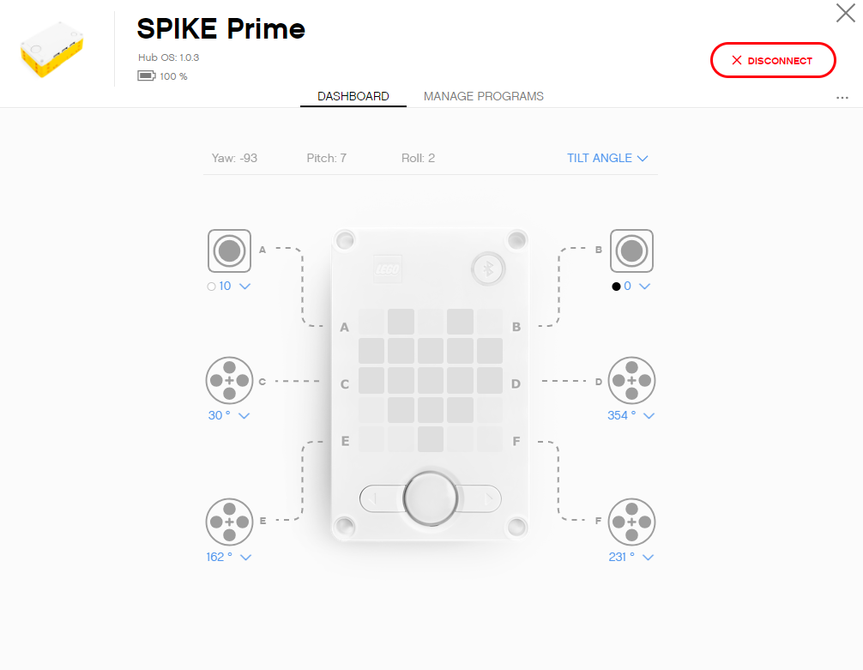
Valeurs des capteurs sur le tableau de bord
En cliquant sur l'icône SPIKE Prime Hub, vous accédez au tableau de bord du Hub où vous pouvez voir d'autres données des capteurs

Slide 7
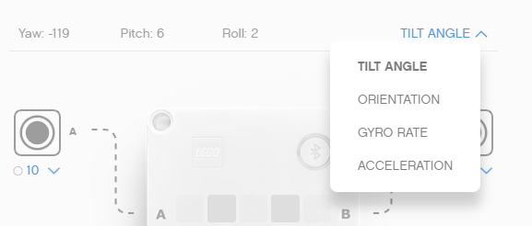
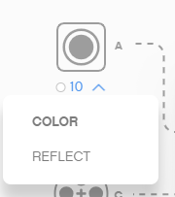
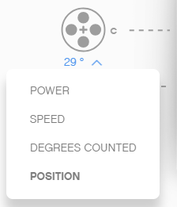
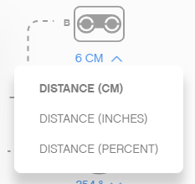
Plus de données sur les capteurs sur le tableau de bord
Dans le tableau de bord du hub, vous pouvez également voir de nombreuses informations supplémentaires sur chaque capteur et moteur que vous avez connecté au Hub
Sélectionnez le mode à l'aide de la flèche vers le bas
Vous pouvez également voir les valeurs du capteur gyroscopique intégré
Capteur gyroscopique
Capteur de couleur
Capteur de force
Capteur de distance

Slide 8
Les données des capteurs sont puissantes
Les données des capteurs peuvent vous aider à mieux programmer et aussi à débugger votre code
Vous utiliserez souvent cette fonction au fil de nos leçons.
À mesure que vous relèverez chaque défi, pensez à la façon dont la connaissance des données des capteurs pourrait vous aider
La page suivante contient de nombreux exemples auxquels vous devrez réfléchir

Slide 9
Quand les données des capteurs peuvent-elles aider ?
Réduire les suppositions et les contrôles : Je veux que mon robot tourne d'un certain degré, mais je ne sais pas combien tourner sans deviner.
Débugger: Le robot ne suit pas la ligne verte comme je l'ai programmé. Pourquoi ? De quelle couleur le robot pense-t-il que la ligne verte est ?
Vérifier les constructions : J'ai construit mon robot avec le capteur de force un peu à l'intérieur du robot. Je ne suis pas sûr que le capteur de force soit suffisamment enfoncé. Comment puis-je m'assurer que le capteur est bien enfoncé ?
Tester les capteurs : J'ai dit à mon robot de s'arrêter lorsque le capteur de distance est à 20 cm. Mais il semble s'arrêter plus tôt. Le capteur fonctionne-t-il correctement ? Comment puis-je voir ce que le capteur de distance voit ?

Slide 10
générique
Cette leçon a été créée par Sanjay Seshan et Arvind Seshan pour « SPIKE Prime Lessons »
D'autres leçons sont disponibles à l'adresse suivante www.primelessons.org
Ce travail est autorisé dans le cadre d’une Creative Commons Attribution-NonCommercial-ShareAlike 4.0 International License.

